Slide 1
HTML

Slide 2
HTML : Exemple à suivre
<HTML>
<HEAD>
<TITLE>Exemple de fichier HTML</TITLE>
</HEAD>
<BODY>
<H1>Exemple de fichier HTML</H1>
<P>Ceci est un exemple de fichier <A HREF="http://www.w3c.org/HTML">HTML</A>
</P>
Un fichier HTML peut contenir :
<UL>
<LI>le texte destin &eacute; &agrave; &ecirc;tre lu;
<LI>des indications de formatage :
<OL>
<LI> caract&egrave;s <B>gras</B>, <I>italiques</I>, ...
<LI> niveaux de sections,
<LI> listes, ...
</OL>
<LI>des liens <A HREF="essai.html">hypertextes</A> (ancre + URL) ;
<LI>mon université
<IMG SRC="http://www.univ-evry.fr" ALIGN=middle>
</UL>
</BODY>
</HTML>

Slide 3
SGML
Qu’est-ce ?
Standard Generalized Markup Language
Langage permettant de définir des types de documents structurés
⇒ méta-langage pour construire des langages de balisage
Utilisation d’un principe de balisage logique
Objectifs
Méthode normalisée pour représenter un document
Indépendant des systèmes de saisies et de traitements
Indépendant de la forme physique finale

Slide 4
SGML : un exemple
Balise ouvrante
Contenu textuel
<Formation>
<Intitulé> IUP IHM 1</Intitulé>
<Intervenants>
<Enseignant label="1">G. Michel</Enseignant>
<Enseignant label="2">E. Nauer</Enseignant>
...
</Intervenants>
<Contenu>
<Cours id="1" intervenant="2">
<Titre>Internet</Titre>
<VolumeHoraire>40</VolumeHoraire>
</Cours>
...
</Contenu>
</Formation>
Couple (attribut,valeur)
Élément
Balise fermante

Slide 5
Document Type Definition (DTD)
Composition d’un élément
Élément optionnel
<! ELEMENT Formation (Intitulé, Intervenants?, Contenu) >
<! ELEMENT Intitulé #PCDATA >
<! ELEMENT Intervenants Enseignant* >
<! ELEMENT Enseignant #PCDATA >
<! ATTLIST Enseignant label ID #IMPLIED >
<! ELEMENT Contenu Cours+ >
<! ELEMENT Cours (Titre, VolumeHoraire) >
<! ATTLIST Cours id ID #IMPLIED
intervenant IDREFS #REQUIRED>
<! ELEMENT Titre #PCDATA >
<! ELEMENT VolumeHoraire #PCDATA >
Élément
répété (O,N)
Élément
répété (1,N)
Attribut(s)
d’un élément
Type atomique (chaîne de caractères)

Slide 6
HTML vs. SGML
Intérêt de SGML
SGML permet – via la DTD – de définir :
l’ensemble des balises pour identifier les éléments d’un document, et
les règles formelles qui décrivent sa structure
Positionnement de HTML par rapport à SGML
HTML est une classe de document SGML
⇔ HTML est une DTD SGML
Chaque version de HTML = une DTD différente
Versions actuellement utilisées
HTML version 3.2
HTML version 4.0

Slide 7
HTML
Qu’est-ce ?
Langage de définition de documents sur le Web
Utilise le principe de balisage introduit dans SGML :
<balise [liste d’attributs]>…contenu...</balise>
pour décrire des documents :
textuels
hypertextes
multimédias
…
Le balisage indique comment interpréter le contenu d’un élément

Slide 8
Document
HTML

Slide 9
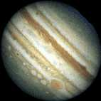
HTML : Exemple
Exemple de fichier HTML
Ceci est un exemple de fichier HTML
Un fichier HTML peut contenir :
le texte destiné à être lu;
des indications de formatage :
1. caractères gras, italiques, …
2. niveaux de sections,
3. listes, …
des liens hypertextes (ancre + URL)
des incrustations d'images

Slide 10
HTML : Exemple
<HTML>
<HEAD>
<TITLE>Exemple de fichier HTML</TITLE>
</HEAD>
<BODY>
<H1>Exemple de fichier HTML</H1>
<P>Ceci est un exemple de fichier <HREF="http://www.w3c.org/HTML">HTML</A>
</P>
Un fichier HTML peut contenir :
<UL>
<LI>le texte destin &eacute; &agrave; &ecirc;tre lu;
<LI>des indications de formatage :
<OL>
<LI> caract&egrave;s <B>gras</B>, <I>italiques</I>, ...
<LI> niveaux de sections,
<LI> listes, ...
</OL>
<LI>des liens <A HREF="essai.html">hypertextes</A> (ancre + URL) ;
<LI>mon université <IMG SRC="http://www.univ-evry.fr" ALIGN=middle>
</UL>
</BODY>
</HTML>

Slide 11
HTML : Evolution
HTML 1.0
Texte de base, images, liens hypertextes
HTML 2.0
Formulaires de saisie
HTML 3.2
Justification (gauche, centre, droite)
Tableaux
Équations mathématiques
HTML 4.0
Feuilles de style
Figures
Imagemap
…

Slide 12
Conseils & conventions
Fichier HTML = fichier ASCII
Si il est tapé avec un traitement de texte (ex : Word), il faut l'enregistrer en texte seul.
Document HTML = document échangé sur Internet
Penser à la taille :
du fichier HTML ! (plus il est gros, plus cela prend de temps de transfert)
des éléments présents dans le fichier (images, sons, vidéos, …)
Lisibilité (pour faciliter la maintenance)
Indenter les lignes
Balises HTML en majuscules pour mieux les distinguer du corps du texte.

Slide 13
HTML : Exemple à ne pas suivre
<html><head><title>Exemple de fichier HTML</title></head>
<body><h1>Exemple de fichier HTML</h1>
<p>Ceci est un exemple de fichier <a href="http://www.w3c.org/HTML">HTML</a></p>
Un fichier HTML peut contenir :
<ul>
<li>le texte destin &eacute; &agrave; &ecirc;tre lu;
<li>des indications de formatage :
<ol>
<li> caract&egrave;s <b>gras</b>, <i>italiques</i>, ...
<li> niveaux de sections,
<li> listes, ...
</ol>
<li>des liens <A HREF="essai.html">hypertextes</a> (ancre + URL) ;
<li>des incrustations d'images
<img src="http://www.univ-metz.fr/ulogo.gif" align=middle>
</ul>
</body>
</html>

Slide 14
Structures principales d’un document HTML
Document HTML
<HTML>
<HEAD>
<TITLE>Exemple de document HTML</TITLE>
</HEAD>
<BODY>
<H1>Mon 1er document HTML</H1>
<P>
Ceci est un document HTML avec un lien hypertexte sur mon
<A HREF="http://www.univ-evry.fr/">Universit&eacute;</A>.
</P>
</BODY>
</HTML>
Entête
Corps

Slide 15
Entête

Slide 16
Entête : <HEAD> … </HEAD>
Position
en début de document (après près la balise <HTML> et avant la balise <BODY>)
Rôle
Fournir des informations au sujet du document
Contenu
<TITLE>…</TITLE>
Titre de la fenêtre dans laquelle la page s'affiche
<META>
Différentes informations sur le document ou pour la gestion de celui-ci

Slide 17
Ecrire mon premier code
Cliquer sur ECRIRE CODE HTML

Slide 18
Entête : <META … >
<META NAME="..." CONTENT="...">
Permet de spécifier des méta-données sous la forme de couple attribut-valeur (NAME=CONTENT)
Ces méta-données peuvent être exploitées, par exemple, par les moteurs de recherche pour effectuer des recherches sur le contenu effectif du document
Exemple
<META NAME="author"
CONTENT=« bob synclar">
<META NAME="keywords"
CONTENT=« synclar, page, personnelle, homepage, informatique">
<META NAME="description"
CONTENT="Page personnelle de bob synclar">

Slide 19
Entête : <META … >
<META HTTP-EQUIV="…" CONTENT="...">
Permet de donner des instructions pour la gestion du document
Exemples
<META HTTP_EQUIV="Content-Type" CONTENT="text/html; charset=iso-8859-1">
permet de spécifier le type de contenu :
Type de document
Codage des caractères
<META HTTP-EQUIV="Content-language" CONTENT="fr">
permet d’indiquer la langue du contenu du document

Slide 20
Entête : <META … >
Exemples (suite)
<META HTTP-EQUIV="refresh" CONTENT="Délai;url=AdressePage">
permet de passer automatiquement à une autre page après un certain délai :
Délai = temps (en seconde) avant l’appel d’une autre page
AdressePage = adresse de la page à charger

Slide 21
Corps de document

Slide 22
Corps du document : <BODY> ... </BODY>
Position
placé immédiatement après la balise </HEAD>
Rôle
Délimiter le corps du document
Permet de définir l'apparence du fond de l'écran et la couleur des éléments textuels
Remarques
1 seule balise <BODY> par page SAUF pour les pages comprenant des frames
La balise peut s'employer seule ou avec des options
</BODY> est placé immédiatement avant la balise </HTML>

Slide 23
Les options du BODY
<BODY BGCOLOR="#RRVVBB" BACKGROUND= "AdresseImage" LINK="#RRVVBB" VLINK="#RRVVBB"
TEXT="#RRVVBB" ALINK="#RRVVBB">
BGCOLOR : couleur de fond de la fenêtre
BACKGROUND : image de fond (répétée sous forme de mosaïque)
TEXT : couleur du texte ordinaire *
LINK : couleur du texte/de la bordure d'une image qui est un lien *
VLINK : couleur du texte/de la bordure d'une image qui est un lien amenant sur une page déjà vue *
ALINK : couleur prise par un lien tant qu'on clique dessus (peu utilisé)
* = si omis, utilisation des couleurs standards (définies dans les préférences utilisateur)

Slide 24
Voir les balises de body
Cliquer sur les attributs de la balise

Slide 25
Texte
Affichage écran
Tout texte tapé hors d'une balise est considéré comme du texte et apparaîtra de ce fait à l'écran
Mise en forme à 2 niveaux
Caractères
Paragraphes
Codage de caractères
Utilisation d’un système de codage qui permette un affichage universel quelque soit la langue de l'ordinateur sur lequel les pages sont lues.
Spécifiques à certaines langues (et notamment au français)

Slide 26
Le codage des caractères spéciaux
De la forme : &entité;
&
nbsp;
Espace insécable
&
brvbar;
|
&
plusmn;
±
&pound;
£
&yen;
¥
&
Oslash;
Ø
&copy;
©
&reg;
®
&
deg;
°
&sup2;
2
&sup3;
3
&
amp;
&
&frac14;
¼
&frac12;
½
&frac34;
¾
&
agrave;
à
&
Agrave
À
&
oelig;
œ
&
eacute;
é
&
Eacute;
É
&
euml;
ë
&
icirc;
î
&
Icirc;
Î
&
ccedil;
ç
&
quot;
"
&
szlig;
ß
&
ntilde;
ñ
&
lt;
<
&gt;
>
&micro;
µ

Slide 27
Mise en forme des caractères
Les styles
Gras : <B> … </B>
Italique : <I> ... </I>
Souligné : <U> … </U>
Taille de la police par défaut
Possibilité de fixer la taille de police d’une page web <BASEFONT SIZE="taille"> (avec 1 ≤ taille ≤ 7)
Si cette balise n'est pas utilisée, la taille par défaut des caractères est fixée à 3.

Slide 28
Mise en forme des caractères
Spécification d’une police locale
<FONT FACE="police1[,police2,…] SIZE="s|+s|-s" COLOR="#RRVVBB"> ...
</FONT>
FACE : la première police installée est utilisée. Ne proposer que des polices dont on est sûr qu'elles sont disponibles sur l'ordinateur de consultation :
Arial/Helvetica
Times New Roman/Times
SIZE : taille de la police
1 … 7 (taille absolue)
+1, +2... (taille relative par rapport à la valeur par défaut)

Slide 29
Mise en forme des caractères
Remarque sur les balises <FONT>
Elles peuvent être imbriquées :
<FONT SIZE="..."> … <FONT SIZE="... ">
...
</FONT>
...
</FONT>
Permet de changer des paramètres ponctuellement (couleur ou taille)

Slide 30
Mise en forme des paragraphes
<CENTER> … </CENTER>
Centre les éléments inclus entre la balise ouvrante et la balise fermante
<JUSTIFY> … </JUSTIFY>
Justifie les éléments inclus entre la balise ouvrante et la balise fermante
À utiliser avec prudence !
<BR>
Pas de balise fermante !
Retour à la ligne
<BR><BR> : 2 retours à la ligne = 1ligne d'espacement

Slide 31
Mise en forme des paragraphes
<P ALIGN="LEFT|CENTER|RIGHT|JUSTIFY"> … </P>
Alignement des paragraphes situés <P ALIGN=…> et </P>
Pour passer (ou sauter) une ligne, utiliser des <BR>
Possibilité d’utiliser une balise ouvrante SANS balise fermante <P> équivaut à <BR><BR>
Autre équivalence : <P ALIGN="CENTER"> ... </P> équivaut à <CENTER> </CENTER>

Slide 32
Mise en forme des paragraphes
<PRE> … </PRE>
Affichage sans mise en page
Saut de ligne = saut de ligne
Espace = espace insécable
<PRE>
\ /
\/
/\
/ \
</PRE>
\ /
\/
/\
/ \

Slide 33
Mise en forme de titres
<H1> … </H1>, <H2> … </H2>, <H3> … </H3>, <H4> … </H4>, <H5> … </H5>, <H6> … </H6>
Titres de différents niveaux
<H1> : titre de 1er niveau, affichage le plus grand
<H2> : un peu plus petit
… : de plus en plus petit, jusqu’à
<H6> : titre du plus petit niveau
Remarques
De moins en moins usité
Utilisation des mises en forme de paragraphe pour réaliser la même chose

Slide 34
Les listes
<UL> ... </UL>
Marqueur de début et de fin d’une liste à puces
<OL> ... </OL>
Marqueur de début et de fin d’une liste numérotée
<LI>
Marqueur des éléments d’une liste
Pas de balise fermante !
Provoque l'affichage d’une puce ou d’un chiffre selon le contexte
Remarque
Les listes sont imbriquables

Slide 35
Option des listes à puces
Forme de la puce
Suivant le niveau d'imbrication, les puces sont différentes
Par défaut, on obtient :
 pour le 1er niveau (le 4ème, le 7ème, …)
○ pour le 2ème (le 5ème, le 8ème, …)
 pour le 3ème (le 6ème; le 9ème, …)
Option TYPE="disc|circle|square" dans <UL>
Permet de choisir la forme de la puce
Taper les valeurs en minuscules ! Internet Explorer ne les applique pas si elles sont tapées en majuscules : - (

Slide 36
Option des listes numérotées
Option START="NombreDeDépart" dans <OL>
Permet de démarrer la numérotation à une valeur spécifique (NombreDeDépart) autre que 1
Option TYPE="i|I|a|A|1" dans <OL>
Permet de changer le type de numérotation :
i → chiffres romains minuscules i, ii, iii, iv, ...
I → chiffres romains majuscules I, II, III, IV, ...
a → lettres minuscules a, b, c, d, ...
A → lettres majuscules A, B, C, D, ...
1 → chiffres arabes (option par défaut) 1, 2, 3, 4, ...

Slide 37
Création de lignes horizontales
<HR SIZE="s" WIDTH="w|w%" ALIGN="LEFT|CENTER|RIGHT" COLOR="#RRVVBB" NOSHADE >
SIZE : épaisseur en pixel de la ligne
WIDTH : largeur de la ligne. Peut s'exprimer en valeur absolue (pixels) ou en valeur relative (pourcentage de la largeur de la fenêtre)
ALIGN : alignement à gauche|au centre|à droite dans la fenêtre (à utiliser si la ligne ne fait pas toute la largeur de la fenêtre)

Slide 38
Création de lignes horizontales
<HR>
Utilisée sans option, cette balise produit une ligne grise ombrée de 1 pixel d'épaisseur faisant toute la largeur de la fenêtre
Attention, options particulières à certains navigateurs !
COLOR="#RRVVBB"
Option valable avec Internet Explorer
Permet de spécifier la couleur de la ligne
NOSHADE
Option valable avec Netscape
Permet de désactiver l'ombrage de la ligne

Slide 39
Liens hypertextes

Slide 40
Les noms de fichiers
Les fichiers HTML ont des extensions précises :
.htm, .html, …
Première page d'un site (ou d'un dossier du site)
En général : index.html.
Dans 99% des cas, cela permet d'atteindre le site ou le dossier.
Les fichiers images
Images de qualité photographique : JPEG (extension : .jpg)
Images de type dessin, ayant au maximum 256 couleurs (dont une éventuellement transparente) ou les images animées : GIF (extension .gif)

Slide 41
Les noms de fichier
Tout (ou presque) est fichier !
Fichier HTML, images, sons, vidéos, …
Désignation des fichiers : URL
<protocole>://[user[:password]@]<machine>[:port][/<path>[#label|?liste paramètres>]]
Lien hypertexte
Permet d’associer un document (i.e. fichier) à une zone cliquable
Deux types de liens hypertextes
Absolus : équivalent à une URL, à utiliser lorsque le document appelé n’est pas situé sur le même site que le document appelant.
Relatifs : URL - <protocole>://[user[:password]@]<machine>[:port] à utiliser lorsque le document appelé est situé sur le même site que le document appelant.

Slide 42
URL
Liens hypertextes absolus
Équivalent à une URL
Liens hypertextes relatifs
Utilisés, dans un document, pour référencer un document localisé sur le même serveur et accessible par le même protocole
Deux types de liens relatifs
par rapport à la racine du serveur Web
par rapport au répertoire du document qui la contient
Exemple
Soit le document http://www.univ-evry.fr/fichiers/a.html
Les URL relatives /fichiers/b.html
et b.html
désignent l’URL absolue http://www.univ-evry.fr/fichiers/b.html

Slide 43
Les noms de fichiers
www.toto.com
www.toto.com


japelle.html
plus_bas

www.tutu.com
japelle.html


plus_bas

plus_bas_aussi
encore_plus_bas


encore_plus_bas
jerecois.html

jerecois.html
http://www.tutu.com/plus_bas/encore_plus_bas/jerecois.html
../plus_bas_aussi/encore_plus_bas/ jerecois.html

Slide 44
Les liens externes
<A HREF="url" TARGET="cadre"> texte ou lien vers l'image qui matérialise le lien </A>
TARGET="cadre"
Permet de spécifier un nom de fenêtre pour l'affichage.
Si cette option est omise, la nouvelle page remplace l'ancienne dans la fenêtre en cours.
Si elle est utilisée, si le nom de fenêtre n'a jamais été utilisé, une nouvelle fenêtre s'ouvre, sinon le contenu de la fenêtre portant ce nom est modifié.
Le lien aura la couleur spécifiée dans l'option LINK du BODY, sauf si le texte matérialisant le lien est inclus dans une balise <FONT COLOR> (incluse elle-même dans la balise <A HREF>).

Slide 45
Les liens internes
Lien interne
Lien qui amène à un endroit spécifique de la page HTML en cours.
Deux étapes :
Mise en place d'une étiquette à l'emplacement à atteindre avec la balise : <A NAME="nom de l'étiquette">
Appel du lien de manière classique, mais où l'adresse de la page à atteindre est remplacée par le nom de l'étiquette précédée d'un # <A HREF="[URL]#nom de l'étiquette"> … </A>
Remarque
Possibilité d'atteindre un emplacement spécifique d'une page différente de celle où a lieu l'appel de lien en combinant les liens externes et internes (en faisant suivre l’URL par un # puis le nom de l'étiquette).

Slide 46
Les liens internes
Exemples
http://www.toto.com/ExempleLienInterne.html
...
<A NAME="p1">
Le sujet abord&eacute; ici est ...
...
<A NAME="p2">
Contrairement à ce qui était mentionné au
<A HREF="#p1">paragraphe 1</A>
http://www.tutu.com/AccesExterne.html
On peut aussi acc&eacute;der au <A NAME="http://www.toto.com/ExempleLienInterne.html#p1">
paragraphe 1</A> d’un autre document.

Slide 47
Liens hypertextes
dans les images

Slide 48
Les images
<IMG SRC="url" WIDTH="w|w%" HEIGHT="h|h%" ALT="texte" BORDER="b">
SRC="url"
Adresse du fichier image à insérer.
WIDTH="w|w%"
Largeur de l'image affichée.
Si cette option n'est pas spécifiée, l'image est affichée à sa taille réelle.
On indique soit la valeur en pixel, soit en pourcentage de la taille originale de l'image

Slide 49
Les images
HEIGHT="h|h%"
Hauteur de l'image affichée (mêmes remarques que pour WIDTH).
NB : quand une seule des deux options WIDTH ou HEIGHT est spécifiée, l'autre est automatiquement calculée en proportion.
NB2 : toujours indiquer au moins un des deux paramètres pour accélérer l'affichage
ALT="texte"
Texte apparaissant dans une info-bulle quand la souris est positionnée pendant 1 à 2 secondes sur l'image.
BORDER="b"
BORDER : taille en pixel de la bordure autour de l'image. Si l'image est un lien et qu'on ne veut pas voir de bordure de la couleur spécifiée dans l’option LINK du BODY, mettre 0.

Slide 50
Liens hypertextes dans les images
Principes
Association d’une carte à une image <IMG SRC="UrlImage" USEMAP="[URL]#nom de la carte">
Image-map
Carte qui référence des zones d’une image, ainsi que les liens déclenchés sur chacune de ces parties d’images.
Définition d’une carte
<MAP NAME="nom de la carte"> <AREA …> [<AREA …>] </MAP>

Slide 51
< AREA … >
<AREA SHAPE=" rect | circle | poly | default " COORDS="x1,y1,x2,y2 | x,y,r | x1,y1,x2,y2,x3,y3 …" HREF="Url cible" >
SHAPE=" ... "
rect → zone rectangulaire
circle → disque
poly → zone polygonale
default → zone par défaut, = toute la partie de l’image non recouverte par une zone définie.

Slide 52
< AREA … >
COORDS="x₁,y₁,x₂,y₂"
Utilisé si SHAPE="rect"
(x₁, y₁) défini le coin supérieur gauche de la zone rectangulaire, (x₂, y₂) défini le coin inférieur droit.
COORDS="x,y,r"
Utilisé si SHAPE="circle"
(x, y) désigne le centre du cercle, r désigne le rayon.
COORDS="x₁,y₁,x₂,y₂, ... x_{n},y_{n} "
Utilisé si SHAPE="poly"
(x_{i}, y_{i}) définissent les point successifs du polygone.
Le polygone est fermé : (x₁, y₁) est automatiquement relié à (x_{n}, y_{n})

Slide 53
< AREA … >
<MAP NAME="carte_image">
<AREA SHAPE="rect" COORDS="25,25,75,75" HREF="rectangle.html">
<AREA SHAPE="circle" COORDS="150,50,25"
HREF="cercle.html">
<AREA SHAPE="poly" COORDS="200,50,250,75,275,25,250,25"
HREF="polygone.html">
</MAP>
300 pixels
100 pixels

Slide 54
voir
http://www.codexpert.com/studio/download.htm

Slide 55
Tableaux

Slide 56
Les tableaux
3 types d’éléments imbriqués
<TABLE> … </TABLE> : ouverture et fermeture du tableau
<TR> … </TR> : ouverture et fermeture de ligne (Row)
<TD> … </TD> : ouverture et fermeture de cellule (Data)
Remarques
Ne jamais oublier les balises de fermeture ⇒ le tableau pourrait être désordonné, voire ne pas s'afficher.
Les tableaux sont imbricables
Les tableaux servent énormément ! Ils servent à la mise en page :
texte en colonne,
création de menus verticaux sur le coté de la fenêtre).

Slide 57
Structure générale d'un tableau
(1) le tableau commence par la balise <TABLE>
(2) puis vient la balise <TR> qui débute la première ligne du tableau
(3) puis on trouve une balise <TD> qui ouvre la première cellule de données
(3 bis) Le texte (ou l'image) contenu dans cette cellule est tapé et mis en forme
(4) la cellule est fermée par </TD>
Les étapes (3), (3bis) et (4) sont répétées autant de fois qu'il y a de cellules dans la ligne
(5) puis la ligne est fermée par </TR>
les étapes (2) à (5) sont répétées autant de fois qu'il y a de lignes dans le tableau
(6) le tableau est terminé par la balise </TABLE>

Slide 58
<TABLE> ... </TABLE>
<TABLE WIDTH="w|w%" BORDER="b" CELLPADDING="cp" CELLSPACING="cs">
WIDTH="w|w%"
Largeur du tableau exprimée en pixel ou en pourcentage de la largeur de la fenêtre (à utiliser avec prudence).
BORDER="b"
Largeur de l'encadrement du tableau et des cellules exprimée en pixels.
Si une cellule est vide, il n'apparaît pas.

Slide 59
<TABLE> ... </TABLE>
CELLPADDING="cp"
Marge intérieure de chaque cellule (en pixels).
CELLSPACING="cs"
Espacements horizontal et vertical entre les cellules du tableau

Slide 60
Les lignes : <TR> … </TR>
<TR ALIGN="LEFT|CENTER|RIGHT|JUSTIFY" VALIGN="TOP|MIDDLE|BOTTOM">
ALIGN="LEFT|CENTER|RIGHT|JUSTIFY"
Alignement horizontal du contenu de toutes les cellules de la ligne :
LEFT → à gauche (attribut par défaut)
CENTER → au centre
RIGHT → à droite
JUSTIFY → justifié (à utiliser avec prudence !)
VALIGN="TOP|MIDDLE|BOTTOM">
Alignement vertical du contenu de toutes les cellules de la ligne :
TOP → haut de la cellule
MIDDLE → centre verticalement (attribut par défaut)
BOTTOM → bas de la cellule

Slide 61
Les cellules : <TD> … </TD>
<TD ALIGN="LEFT|CENTER|RIGHT|JUSTIFY" VALIGN="TOP|MIDDLE|BOTTOM" COLSPAN="c" ROWSPAN="r" WIDTH="w|w%">
ALIGN="LEFT|CENTER|RIGHT|JUSTIFY"
Alignement horizontal cellule par cellule (cf. <TR> … </TR>).
VALIGN="TOP|MIDDLE|BOTTOM"
Alignement vertical cellule par cellule (cf. <TR> … </TR>).

Slide 62
Les cellules : <TD> … </TD>
WIDTH="w|w%"
Largeur de la cellule en pixels ou en pourcentage de la largeur du tableau.
A spécifier une seule fois dans le tableau (ie pour une seule ligne) car elle détermine la largeur de la colonne dont fait partie la cellule.
Quand cette option est omise, la largeur des cellules est calculée par rapport à celle du tableau, aux espacements et la largeur de la cellule contenant le plus de texte, colonne par colonne).
Remarques
Veiller à avoir le même nombre de cellules pour chaque ligne du tableau (en fusionner éventuellement).
Si une cellule sur une ligne est vide, y mettre quand même un espace insécable (&nbsp;)

Slide 63
Les cellules : <TD> … </TD>
COLSPAN="c"
Nombre de cellules fusionnées à l'horizontal. Permet de disposer du texte au dessus de plusieurs colonnes.
Pour que le tableau s'affiche correctement, il faut que ligne par ligne, le nombre de cellules soit le même. Dans ce cas où une cellule est une cellule fusionnée (avec un COLSPAN), elle compte pour autant de cellule que la valeur du COLSPAN.
ROWSPAN="r"
idem pour
les fusions à la verticale
<TD
ROWSPAN=3>
<TD COLSPAN=2>

Slide 64
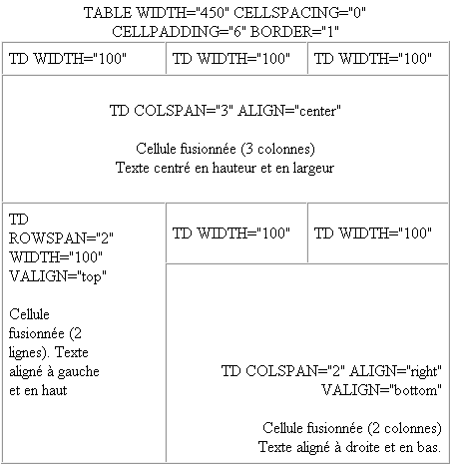
Un exemple de tableau complexe

Slide 65
FRAME

Slide 66
Les frames (ou cadres)
Objectif
Permettent d'obtenir une ou plusieurs divisions horizontales et/ou verticales de la fenêtre du navigateur, et ainsi de disposer "virtuellement" de plusieurs fenêtres.
Utilisation
Au moins une des divisions est généralement employée pour afficher un menu de parcours du site.
Utilisables avec tous les navigateurs dont la version > 3.0
Pour créer une page contenant des frames
Définir le découpage (FRAMESET).
Définir le contenu des cadres (pages HTML classiques).

Slide 67
<FRAMESET> … </FRAMESET>
<FRAMESET ROWS|COLS="d1[,d2,d3…],*" BORDER="b" FRAMEBORDER="YES|NO" FRAMESPACING="fs">
ROWS|COLS="d1[,d2,d3…],*"
ROWS → division en lignes (horizontale) COLS → pour une division en colonnes (verticale)
d1[,d2, d3…] : indique la hauteur (largeur) en pixel de chaque ligne (colonne) ; le séparateur de valeurs est la virgule. * permet d'attribuer à la dernière ligne (colonne) tout l'espace restant.
Possibilité d'indiquer une valeur en pourcentage de la taille de la page. Attention : l'affichage dépendra de la taille de la fenêtre du navigateur !

Slide 68
<FRAMESET> … </FRAMESET>
Désactiver l'affichage des bordures entre les frames
Nécessite d’utiliser les 3 options :
BORDER=0
FRAMEBORDER=NO
FRAMESPACING=0
en même temps de manière à ce que toutes les versions de Netscape Navigator et Internet Explorer se comportent de manière identique.
Contenu de <FRAMESET> … </FRAMESET>
Chaque FRAMESET contient autant d’éléments <FRAME> que d'arguments dans l'option ROWS ou COLS.
Chaque <FRAME> indique quelle page afficher.

Slide 69
Exemple de découpage en frame
Fichier frame.html
<FRAMESET cols="70,424">
<FRAME name="menu" src="Fichier1.html">
<FRAMESET rows="69,487">
<FRAME name="titre" src="Fichier2.html">
<FRAME name="contenu" src="Fichier3.html">
</FRAMESET>
</FRAMESET>
menu
titre
Fichier1.html
contenu
Fichier3.html
Fichier2.html

Slide 70
<FRAME … >
<FRAME NAME="nom de la frame" SRC= "url" SCROLLING="YES|NO|AUTO NORESIZE FRAMEBORDER="YES|NO" BORDER="b" FRAMESPACING="fs" MARGINWIDTH="mw" MARGINHEIGHT="mh">
SRC= "url"
URL de la page chargée dans la fenêtre
SCROLLING="YES|NO|AUTO"
Gère l'affichage des ascenseurs
YES : toujours présents
NO : jamais
AUTO : affichés si nécessaire

Slide 71
<FRAME … >
NAME="nom de la frame"
Désignation utilisée pour identifier chaque cadre.
Sert à désigner le cadre dans lequel va s’afficher un document pointé par un lien hypertexte.
Option TARGET (dans un élément A) utilisée avec HREF. < A TARGET="nom du cadre de destination" HREF="url" >
L’absence de TARGET dans un élément A provoque l ’affichage dans le cadre qui contient le lien.
Nom de cadre prédéfinis : _parent, _top, _blank, ...
Exemple
< A HREF="lien.html" TARGET="contenu">lien</A>

Slide 72
<FRAME … >
NORESIZE
Empêche le redimensionnement d’un cadre.
FRAMEBORDER, BORDER et FRAMESPACING
Mêmes fonctions que pour la balise FRAMESET mais leur action est prioritaire s'ils sont ajoutés à la balise FRAME.
MARGINWIDTH="mw"
Espace vide laissé à gauche du cadre (en pixels).
MARGINHEIGHT="mh"
Espace vide laissé en haut du cadre (en pixels).

Slide 73
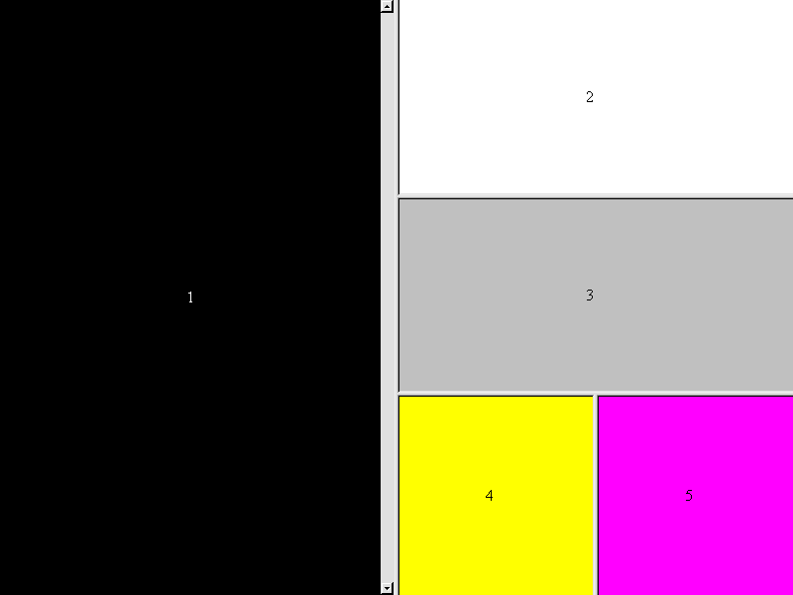
Découpages multiples
Exemple de découpages multiples
Deux façons de faire
Découpages imbriqués dans un seul fichier
Découpages dans plusieurs fichiers

Slide 74
Découpage unique imbriqué
<FRAMESET COLS="50%,*" BORDER="2" FRAMEBORDER="YES" FRAMESPACING="2">
<FRAME NAME="1" SRC="1.html" SCROLLING="yes">
<FRAMESET ROWS="33%,33%,*">
<FRAME NAME="2" SRC="2.html" SCROLLING="auto">
<FRAME NAME="3" SRC="3.html" SCROLLING="auto">
<FRAMESET COLS="50%,*">
<FRAME NAME="4" SRC="4.html" SCROLLING="auto">
<FRAME NAME="5" SRC="5.html" SCROLLING="auto">
</FRAMESET>
<FRAMESET>
</FRAMESET>

Slide 75
Découpages en plusieurs fois
frameset.html
<FRAMESET COLS="50%,*" BORDER="2" FRAMEBORDER="YES" >
<FRAME NAME="1" SRC="f1.html" SCROLLING="yes">
<FRAME NAME="2" SRC="f2.html" >
</FRAMESET>
f2.html
<FRAMESET ROWS="33%,33%,*">
<FRAME NAME="21" SRC="f21.html">
<FRAME NAME="22" SRC="f22.html">
<FRAME NAME="23" SRC="f23.html">
</FRAMESET>
21
1
2
f23.html
2
2
22
<FRAMESET COLS="50%,*">
<FRAME NAME="231" SRC="4.html" >
<FRAME NAME="232" SRC="5.html" >
</FRAMESET>
231
3
232
23

Slide 76
Découpage unique vs. découpages en plusieurs fois
Découpage unique
Avantage : facilite la maintenance car il n'y a qu'un seul fichier FRAMESET.
Inconvénient : impossibilité de remettre simultanément à jour plusieurs cadres.
Intérêt du découpage en plusieurs fois
Avantage : souplesse de mise à jour des cadres car il est possible de désigner des cadres isolés ou des ensembles de cadres.
Inconvénient : lourd à maintenir.

Slide 77
Définition d’une fenêtre dans une page
<IFRAME NAME="nom de la frame" SRC= "url" HEIGTH="h" WIDTH="w" ALIGN="left|center|right|justify" SCROLLING="YES|NO|AUTO" FRAMEBORDER="YES|NO" MARGINWIDTH="mw" MARGINHEIGHT="mh">
NAME="nom de la frame"
Identifiant de la fenêtre pour l'utiliser dans les TARGET
SRC= "url"
URL de la page chargée dans la fenêtre

Slide 78
Définition d’une fenêtre dans une page
HEIGTH="h"
Hauteur de la fenêtre en pixel
WIDTH="w"
Largeur de la fenêtre en pixel
ALIGN="left|center|right|justify"
Alignement de la fenêtre dans le document qui la contient
SCROLLING, FRAMEBORDER, MARGINWIDTH, MARGINHEIGHT
Idem que dans FRAME

Slide 79
Formulaires

Slide 80
Formulaires
Objectif
Interagir avec l’utilisateur Permet d'obtenir des réponses de l'utilisateur
Balise
<FORM METHOD="GET|POST" ACTION="Programme" >
…
</FORM>

Slide 81
Formulaires
METHOD / ACTION
Programme = méthode de traitement des informations recueillies dans le questionnaire.
Dépendant des possibilités offertes par l'hébergeur des pages.
Les valeurs à indiquer pour ces options sont à remplir suivant les indications de l'hébergeur.
ex : Utilisation de mailto comme programme de traitement
Permet, en général, d’envoyer directement le résultat d'un formulaire par email.
Syntaxe : <FORM METHOD="POST" ACTION="mailto:toto@toto.com" ENCTYPE="text/plain">

Slide 82
<INPUT … >
Rôle
Permet de définir les différents types de champ d’un formulaire :
zone de saisie,
case à cocher,
bouton radio,
bouton de confirmation,
bouton de remise à zéro des champs.
Différentes syntaxes
Le contenu des attributs est dépendant du type de champ.

Slide 83
<INPUT … >
<INPUT NAME="nom de la zone" TYPE="TEXT | CHECKBOX | RADIO | SUBMIT | IMAGE |RESET" VALUE="valeur" CHECKED SRC="url" SIZE="taille" MAXLENGTH="nb" >

Slide 84
<INPUT … >
VALUE="valeur"
valeur correspond au :
au contenu initial de la zone de saisie (si TYPE="TEXT")
au libellé du bouton (si TYPE="SUBMIT" ou "RESET")
à la valeur retournée (si TYPE="CHECKBOX" ou "RADIO")
CHECKED
Dans le cas d’un bouton à cocher, indique qu’il apparaît coché par défaut
SRC="url"
Utilisé avec TYPE="IMAGE"
Adresse d’une image à afficher, celle-ci jouant le rôle de bouton de validation

Slide 85
<INPUT … >
SIZE="taille"
Utilisé avec TYPE="TEXT"
Correspond à la taille de la zone de saisie.
MAXLENGTH="nb"
Utilisé avec TYPE="TEXT"
Nombre maximum de caractères qu’il est possible de saisir.

Slide 86
<INPUT TYPE="TEXT" … >
Exemple
<INPUT TYPE="TEXT" NAME="case_texte_1" VALUE="Texte par défaut" SIZE="20" MAXLENGTH="80" >
Principes
La case fait 20 caractères de large.
Il est possible d’y saisir 80 caractères au maximum.

Slide 87
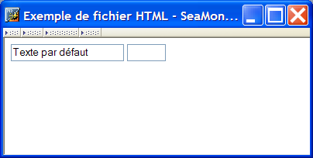
<HTML>
<HEAD><TITLE>Exemple de fichier HTML</TITLE></HEAD>
<SCRIPT>
</SCRIPT>
<BODY>
<INPUT TYPE="TEXT" NAME="case_texte_1" VALUE="Texte par défaut" SIZE="20" MAXLENGTH="80" >
<INPUT TYPE="TEXT" NAME="case_texte_2" VALUE="" SIZE="4" MAXLENGTH="4" >
</BODY>
</HTML>

Slide 88
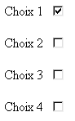
<INPUT TYPE="CHECKBOX" … >
Exemple
Principes
Plusieurs cases peuvent avoir l'option CHECKED
Les 4 cases n'ont pas le même nom
VALUE indique la valeur qui sera retournée en fonction des la(les) cases cochées.
Choix 1&nbsp;<INPUT TYPE="CHECKBOX" NAME="case_1" VALUE="1" CHECKED><BR>
Choix 2&nbsp;<INPUT TYPE="CHECKBOX" NAME="case_2" VALUE="1"><BR>
Choix 3&nbsp;<INPUT TYPE="CHECKBOX" NAME="case_3" VALUE="1"><BR>
Choix 4&nbsp;<INPUT TYPE="CHECKBOX" NAME="case_4" VALUE="1">

Slide 89
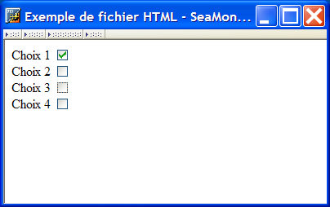
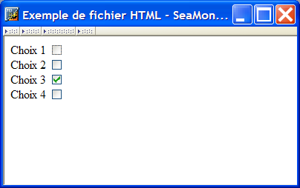
Peux être décoché

Slide 90
<INPUT TYPE="RADIO" … >
Exemple
Principes
Une seule case peut avoir l'option CHECKED
Les 4 cases ont le même nom
VALUE indique la valeur qui sera retournée en fonction de la case cochée.
Choix 1&nbsp;<INPUT TYPE="RADIO" NAME="BoutonRadio" VALUE="1" CHECKED><BR>
Choix 2&nbsp;<INPUT TYPE="RADIO" NAME="BoutonRadio" VALUE="2"><BR>
Choix 3&nbsp;<INPUT TYPE="RADIO" NAME="BoutonRadio" VALUE="3"><BR>
Choix 4&nbsp;<INPUT TYPE="RADIO" NAME="BoutonRadio" VALUE="4">

Slide 91
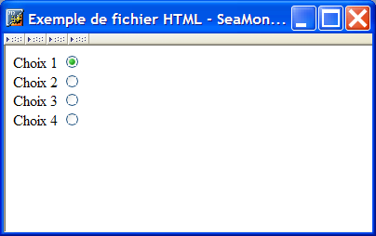
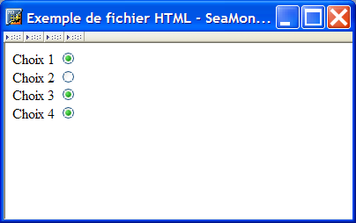
Ne peux être décoché

Slide 92
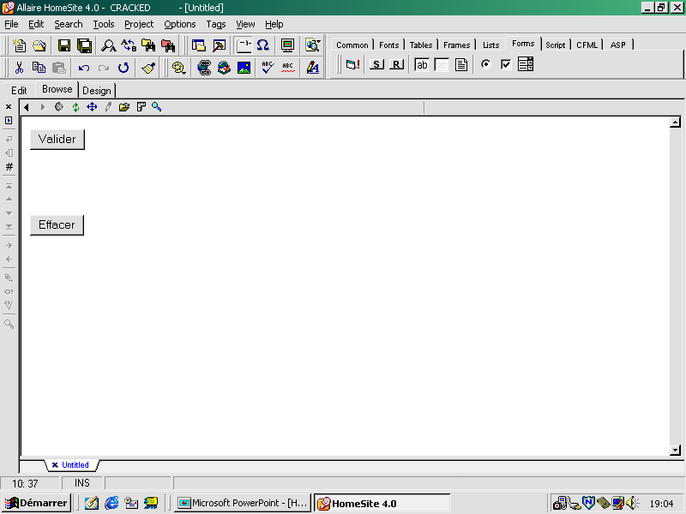
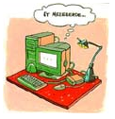
Bouton de validation et de mise à zéro
<INPUT NAME="validation" TYPE="SUBMIT" VALUE="Valider">
Bouton de validation avec image :
<INPUT TYPE="IMAGE" NAME="validation" SRC="fluide.jpg">
(si l'image fluide.jpg est dans le même dossier que la page).
<INPUT NAME="Effacement" TYPE="RESET" VALUE="Effacer">

Slide 93
Liste de choix
<SELECT NAME="nom de la liste" SIZE="1|s"> <OPTION … >texte de la ligne 1</OPTION> ... </SELECT>
SIZE="1|s"
SIZE="1" → liste déroulante
SIZE≠"1" → liste défilante.
<OPTION … >texte de la ligne</OPTION>
3 attributs possibles : DISABLED, SELECTED et VALUE (même rôle que pour les boutons radios)

Slide 94
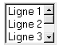
Liste de choix
Exemple de liste défilante
<SELECT NAME="liste1" SIZE="3">
<OPTION>Ligne 1</OPTION>
<OPTION>Ligne 2</OPTION>
<OPTION>Ligne 3</OPTION> <OPTION>Ligne 4</OPTION>
<OPTION>Ligne 5</OPTION>
<OPTION>Ligne 6</OPTION>
</SELECT>

Slide 95
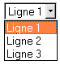
Liste de choix
Exemple de liste déroulante
<SELECT NAME="liste1" SIZE="1">
<OPTION>Ligne 1</OPTION>
<OPTION>Ligne 2</OPTION>
<OPTION>Ligne 3</OPTION>
</SELECT>

Slide 96
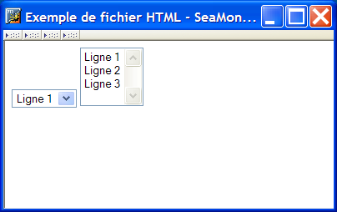
Liste de choix
Exemple de liste déroulante
<HTML>
<HEAD><TITLE>Exemple de fichier HTML</TITLE></HEAD>
<SCRIPT>
</SCRIPT>
<BODY>
<SELECT NAME="liste1" SIZE="1">
<OPTION>Ligne 1</OPTION>
<OPTION>Ligne 2</OPTION>
<OPTION>Ligne 3</OPTION>
</SELECT>
<SELECT NAME="liste2" SIZE="4">
<OPTION>Ligne 1</OPTION>
<OPTION>Ligne 2</OPTION>
<OPTION>Ligne 3</OPTION>
</SELECT>
</BODY>
</HTML>

Slide 97
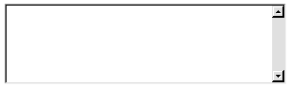
< TEXTAREA … > … </ TEXTAREA ...>
<TEXTAREA NAME="nom de la zone" ROWS="r" COLS="c">
Rôle
Permet de définir une zone de texte pour saisir des données de taille plus importante que dans une case de texte.
ROWS="r"
Taille de la zone de saisie en nombre de lignes
COLS="c"
Taille de la zone de saisie en nombre de colonnes.

Slide 98
Et quoi d’autre ?

Slide 99
Équations mathématiques

Slide 100
Image de positionnement
Qu’est-ce ?
Image transparente de 1 pixel de large x 1 pixel de haut, déformé avec les attributs HEIGHT et WIDTH de la balise IMG.
Rôle
Permet le positionnement d’une information à un endroit exact de la fenêtre.
Permet, par exemple,
de décaler du texte par rapport au bord de la page ⇔ définir des marges
de fixer l’espacement vertical ou horizontal

Slide 101
Commentaire
<!-- commentaire -->
Rôle
Permettre d’ajouter des informations dans les documents HTML sans qu’elles soient affichées à l’écran.
Utilisé par des outils de création de page Web pour laisser une signature.
Utilisé pour encapsuler du code PHP, javascript, etc.
Attention !
Ne jamais oublier la taille des pages.

Slide 102
Mailto
<A HREF="mailto:toto@toto.com?subject=bla-bla-bla..."> … </A>
Rôle
Permet de déclencher l’ouverture d’une nouvelle fenêtre pour l’envoi d’un courrier électronique.
L’ouverture se réalise lorsqu’on clique sur le lien compris dans l’élément A.
Le destinataire est toto@toto.com
Le sujet est bla-bla-bla...

Slide 103
HTML 4

Slide 104
HTML 4
Ne pas confondre HTML dynamique et HTML 4
HTML dynamique :
nom générique des versions spécifiques de Microsoft et Netscape pour faire évoluer HTML dans le domaine de l'animation des pages. Chacun, en tenant bien évidemment compte de sa propre vision (et de ses propres développements).
HTML 4 :
norme officielle d'évolution de HTML
comprend de nouvelles instructions pour la mise en page de document HTML

Slide 105
Feuille de style
Qu’est-ce ?
= Ensemble de mises en forme génériques (position des éléments, aspect des textes à afficher, …) associés à des balises.
Norme actuelle : CSS (Cascading Style Sheets)
Peut être enregistrée dans un fichier séparé de la page Web, et ainsi être utilisée par plusieurs pages.
Déclaration de la feuille de style ou de son utilisation dans l’entête ( < HEAD > … </ HEAD > )

Slide 106
Feuille de style
Syntaxe
Balise {propriété: valeur [; propriété: valeur …]*}
Exemples
H1 {font-size: 20pt; font-weight: bold ; color: red}
H2 {font-size: 16pt; font-weight: bold ; color: #080000}
P {margin-left: -20px; margin-right: -20px; margin-top: 30px}
BODY {background: URL(http://my.server.com/pictures/back.gif); text-indent: 2cm}
Trois possibilités pour les définir :
Dans la page elle-même : - localement dans un élément - globalement pour la page
Dans un fichier séparé.

Slide 107
Définition de styles
Définition locale
<P STYLE="margin-left: 1in; margin-right: 1in; color: #0000FF">
Définition globale (dans l’entête < HEAD > … </ HEAD >)
<STYLE type="text/css">
P {font-size: 14pt; color: red ; text-align: center}
H1.red {color: #FF0000; font-size: 20pt}
H1.blue {color: #0000FF; font-size:20pt}
</STYLE>
Utilisation
<H1 CLASS=red>This will be red< /H1>
<P> … </P>
<H1 CLASS=blue>This will be blue< /H1>
Possibilité de définir des sous-classes

Slide 108
Définition de styles
Définition externe
<LINK REL=STYLESHEET HREF="...URL… TYPE="text/css" >
L’URL référence un fichier qui contient les définitions des styles.
Utilisation
idem que précédemment

Slide 109
Définition de styles : positionnement
Absolu, par rapport à la marge
Exemple : {position:absolute; left:40px;top:75px;} positionnera le texte :
à 40 pixels du bord gauche, et
à 75 pixels du haut de la fenêtre.
Ce type d'instruction permet de superposer des textes
Relatif, par rapport au dernier élément affiché
Exemple : {margin-top:20px; margin-left:300px;} positionnera le texte :
20 pixels plus bas et
300 pixels plus à gauche
que le dernier texte affiché.

Slide 110
Définition de styles : polices
font-size : taille de la police.
Valeurs possibles :
xx-small, x-small, small, medium, large, x-large, xx-large, larger, smaller
ou une taille exprimée en pixels (px), en points (pt)
font-weight : graisse
Valeurs possibles :
normal, bold, bolder, lighter,
ou une valeur numérique comprise entre 100 et 900
font-style : style d'écriture
Valeurs possibles :
normal, italic, oblique

Slide 111
Définition de styles : polices
font-family : police
Valeurs possibles :
serif, sans-serif, cursive, fantasy, monospace
ou police précise
color : couleur
Valeurs possibles :
#rrvvbb (codage classique)
valeur symbolique

Slide 112
Définition de styles : divers
background-color : couleur du fond
Valeurs possibles :
#rrvvbb (codage classique)
valeur symbolique
background-image : URL | none
URL de l’image de fond
etc…

Slide 113
CSS auto
http://www.elzedo.com/?page=css
Spécification de CSS
http://dicolive.media-box.net/docCSS/css.php?orderByType=1
http://www.w3schools.com/
http://css.alsacreations.com/
code de couleurs
http://www.docmemo.com/internetwebmasters/codescouleurs.php

Slide 114
Pour la beauté de la page
http://www.brand-advocate.com/

Slide 115
HTML 5

